Slide 1


Chương 4
Tầng Mạng
(Network layer)
Computer Networking: A Top Down Approach
6th edition
Jim Kurose, Keith Ross
Addison-Wesley
March 2012
A note on the use of these ppt slides:
We’re making these slides freely available to all (faculty, students, readers). They’re in PowerPoint form so you see the animations; and can add, modify, and delete slides (including this one) and slide content to suit your needs. They obviously represent a lot of work on our part. In return for use, we only ask the following:
If you use these slides (e.g., in a class) that you mention their source (after all, we’d like people to use our book!)
If you post any slides on a www site, that you note that they are adapted from (or perhaps identical to) our slides, and note our copyright of this material.
Thanks and enjoy! JFK/KWR
All material copyright 1996-2012
J.F Kurose and K.W. Ross, All Rights Reserved
Tầng Network
4-<number>

Slide 2
Chương 4: Nội dung
4.1 Giới thiệu
4.2 Virtual circuit network (Mạng mạch ảo) và datagram network (Mạng chuyển gói)
4.3 Cấu trúc bên trong router
4.4 IP: Internet Protocol
  Định dạng datagram
  IPv4 addressing
  ICMP
  IPv6
4.5 Các thuật toán routing
  Link state
  Distance vector
  Hierarchical routing
4.6 Routing trong Internet
  RIP
  OSPF
  BGP
4.7 Broadcast và multicast routing
Tầng Network
4-<number>

Slide 3
Tầng Mạng Internet
Các chức năng tầng Mạng của host và router:
Tầng Vận chuyển: TCP, UDP
Các giao thức routing
chọn đường đi
RIP, OSPF, BGP
Giao thức IP
các quy ước định địa chỉ
định dạng datagram
các quy ước quản lý gói
Tầng
Mạng
forwarding
table
Giao thức ICMP
Thông báo lỗi
router “báo hiệu”
Tầng Liên kết dữ liệu
Tầng Vật lý
Tầng Network
4-<number>

Slide 4
Định dạng IP datagram
Số hiệu phiên bản
giao thức IP
32 bits
Tổng độ dài
datagram(byte)
Độ dài header (bytes)
ver
head.
len
type of
service
length
Dành cho
phân mảnh/
tổng hợp
“kiểu” dữ liệu
flgs
fragment
offset
16-bit identifier
Số hop còn lại
tối đa (giảm xuống
tại mỗi router)
time to
live
upper
layer
header
checksum
32 bit địa chỉ IP nguồn
Giao thức lớp trên
để đưa payload đến
32 bit địa chỉ IP đích
Tùy chọn (nếu có)
Ví dụ: trường
timestamp ghi lại
đường đi, danh
các router đi đến
Dữ liệu
(độ dài thay đổi,
thông thường là một
segment TCP
hoặc UDP)
Bao nhiêu thông tin điều khiển?
20 bytes of TCP
20 bytes of IP
= 40 bytes + app layer overhead
Tầng Network
4-<number>

Slide 5

Phân mảnh và tổng hợp IP
Các đoạn kết nối mạng có MTU (max.transfer size) – frame lớn nhất có thể truyền trên kết nối
  Các kiểu kết nối khác nhau có các MTU khác nhau
Các gói IP datagram lớn được chia (“fragmented”) bên trong mạng
  1 datagram thành 1 vài datagram
  “tổng hợp” chỉ được thực hiện ở đích cuối cùng
  Các bit của IP header được sử dụng để xác định, xếp thứ tự các fragment liên quan
…
Phân mảnh:
vào: 1 datagram lớn
ra: 3 datagram nhỏ hơn
reassembly
…
Tầng Network
4-<number>

Slide 6
Phân mảnh và tổng hợp IP
length
=4000
ID
=x
fragflag
=0
offset
=0
Ví dụ:
4000 byte datagram
MTU = 1500 bytes
1 datagram lớn thành vài datagram nhỏ hơn
1480 bytes
trong trường dữ liệu
length
=1500
ID
=x
fragflag
=1
offset
=0
offset =
1480/8
length
=1500
ID
=x
fragflag
=1
offset
=185
length
=1040
ID
=x
fragflag
=0
offset
=370
Tầng Network
4-<number>

Slide 7
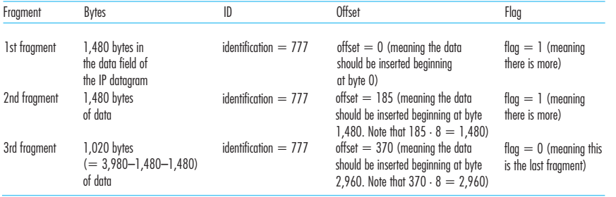
Phân mảnh và tổng hợp IP
length
=4000
ID
=x
fragflag
=0
offset
=0
Ví dụ:
4000 byte datagram
MTU = 1500 bytes
1 datagram lớn thành vài datagram nhỏ hơn
1480 bytes
trong trường dữ liệu
length
=1500
ID
=x
fragflag
=1
offset
=0
offset =
1480/8
length
=1500
ID
=x
fragflag
=1
offset
=185
length
=1040
ID
=x
fragflag
=0
offset
=370
Tầng Network
4-<number>

Slide 8
Chương 4: Nội dung
4.1 Giới thiệu
4.2 Virtual circuit network (Mạng mạch ảo) và datagram network (Mạng chuyển gói)
4.3 Cấu trúc bên trong router
4.4 IP: Internet Protocol
  Định dạng datagram
  IPv4 addressing
  ICMP
  IPv6
4.5 Các thuật toán routing
  Link state
  Distance vector
  Hierarchical routing
4.6 Routing trong Internet
  RIP
  OSPF
  BGP
4.7 Broadcast và multicast routing
Tầng Network
4-<number>

Slide 9
Định địa chỉ IP: giới thiệu
223.1.1.1
Địa chỉ IP: 32-bit nhận dạng cho host, router interface
Interface: kết nối giữa host/router và đường kết nối vật lý
  Router thường có nhiều interface
  Host thường có 1 hoặc 2 interface (ví dụ wired Ethernet, wireless 802.11)
Mỗi địa chỉ IP được liên kết với mỗi interface
223.1.2.1
223.1.1.2
223.1.1.4
223.1.2.9
223.1.1.3
223.1.3.27
223.1.2.2
223.1.3.1
223.1.3.2
223.1.1.1 = 11011111 00000001 00000001 00000001
223
1
1
1
Tầng Network
4-<number>

Slide 10
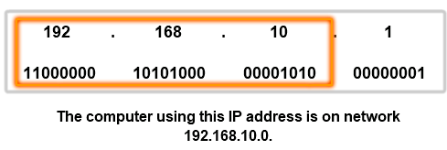
Định địa chỉ IP: giới thiệu
Địa chỉ IP: 32-bit nhận dạng cho host, router interface
Phần bit địa chỉ mạng: Các bit địa chỉ được tạo thành từ các bit cao giống nhau của một nhóm các máy tính
Phần bit địa chỉ host: là phần bit địa chỉ khác nhau được cấp cho mỗi máy tính trong một mạng.
Tầng Network
4-<number>

Slide 11
Định địa chỉ IP: giới thiệu
Địa chỉ mạng (Network Address): là địa chỉ đầu tiên của mỗi mạng
Địa chỉ host (Host Address): là các địa chỉ khác nhau được cấp cho host có giá trị nằm giữa địa chỉ mạng và địa chỉ Broadcast.
Địa chỉ Broadcast: là địa chỉ đặc biệt dùng để gửi dữ liệu đến tất cả máy tính trong một mạng. Địa chỉ broadcast có tất cả các bit địa chỉ host bằng 1. Tức là địa chỉ cao nhất của mạng đó
Tầng Network
4-<number>

Slide 12
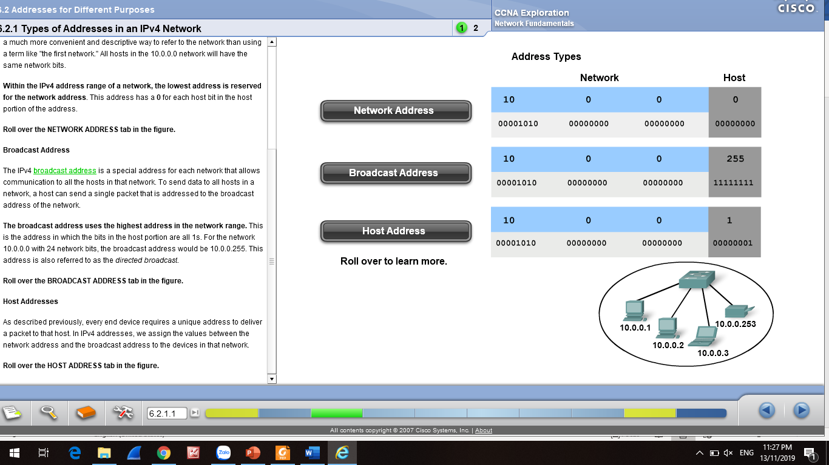
Định địa chỉ IP: giới thiệu
Địa chỉ mạng (Network Address): là địa chỉ đầu tiên của mỗi mạng
Địa chỉ host (Host Address): là các địa chỉ khác nhau được cấp cho host có giá trị nằm giữa địa chỉ mạng và địa chỉ Broadcast.
Địa chỉ Broadcast: là địa chỉ đặc biệt dùng để gửi dữ liệu đ ến tất cả máy tính trong một mạng. Địa chỉ broadcast có tất cả các bit địa chỉ host bằng 1. Tức là địa chỉ cao nhất của mạng đó
Tầng Network
4-<number>

Slide 13
Định địa chỉ IP: giới thiệu
Default gateway: Địa chỉ interface của router kết nối với mạng đó.
Subnet mask: Dãy số 32bit giúp xác định phần bit địa chỉ mạng (Network portion) và phần bit địa chỉ host (Host portion). Chúng ta có thể dùng tiền tố (Prefix) để biểu diễn subnet mask.
Tầng Network
4-<number>

Slide 14
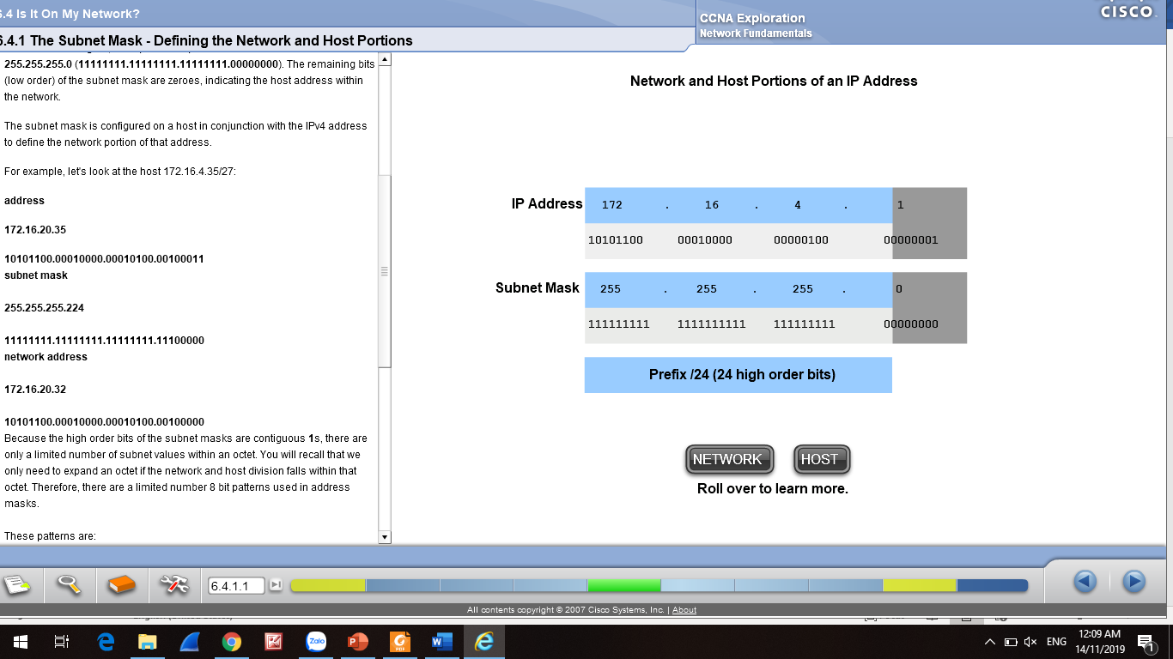
Định địa chỉ IP: giới thiệu
Default gateway: Địa chỉ interface của router kết nối với mạng đó.
Subnet mask: Dãy số 32bit giúp xác định phần bit địa chỉ mạng (Network portion) và phần bit địa chỉ host (Host portion). Chúng ta có thể dùng tiền tố (Prefix) để biểu diễn subnet mask.
Tầng Network
4-<number>

Slide 15
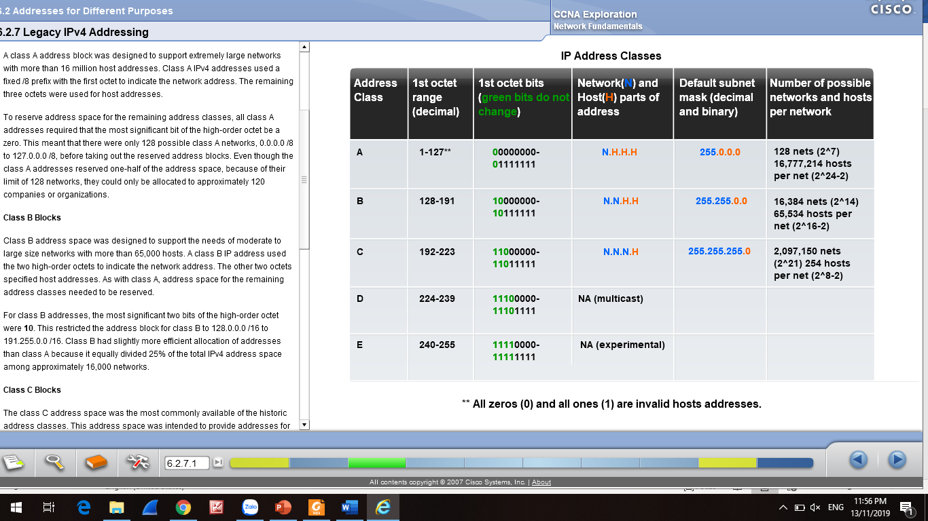
Cá lớp địa chỉ IP
Tầng Network
4-<number>

Slide 16
IP Private và IP Public
IP Private: Là địa chỉ mà các host chỉ có thể sử dụng và truy cập trong các mạng nội bộ (Intranet)
Dãy địa chỉ IP Private:
  10.0.0.0 to 10.255.255.255 (10.0.0.0 /8)
  172.16.0.0 to 172.31.255.255 (172.16.0.0 /12)
  192.168.0.0 to 192.168.255.255 (192.168.0.0 /16)
IP Public: Là địa chỉ mà các host có thể sử dụng và truy cập ra bên ngoài Internet
Tầng Network
4-<number>

Slide 17
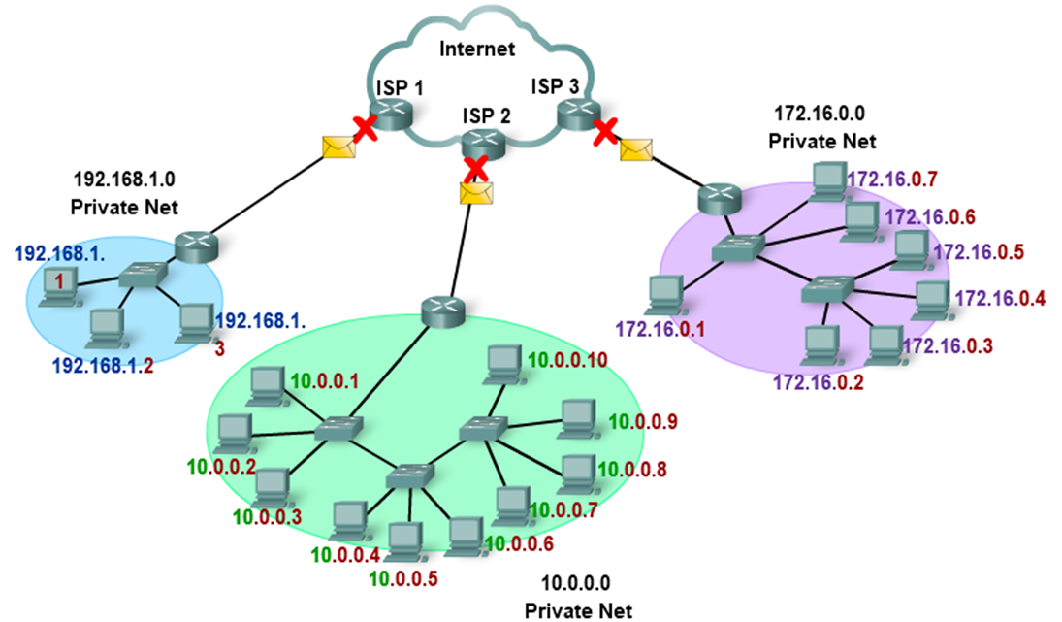
IP Private và IP Public
IP Private: Là địa chỉ mà các host chỉ có thể sử dụng và truy cập trong các mạng nội bộ (Intranet):
  10.0.0.0 to 10.255.255.255 (10.0.0.0 /8)
  172.16.0.0 to 172.31.255.255 (172.16.0.0 /12)
  192.168.0.0 to 192.168.255.255 (192.168.0.0 /16)
IP Public: Là địa chỉ mà các host có thể sử dụng và truy cập ra bên ngoài Internet
Tầng Network
4-<number>

Slide 18


Định địa chỉ IP: giới thiệu
223.1.1.1
Hỏi: các interface thật sự được kết nối như thế nào?
Đáp: tìm hiểu kỹ hơn trong chương 5, 6.
223.1.2.1
223.1.1.2
223.1.1.4
223.1.2.9
223.1.1.3
223.1.3.27
223.1.2.2
Đáp: các interface Ethernet có dây được kết nối bởi các switch Ethernet
223.1.3.1
223.1.3.2
Bây giờ: không cần lo lắng về cách mà 1 interface được kết nối với một interface khác (không có router trung gian))
Đáp: interface WiFi không dây được kết nối thông qua WiFi base station
Tầng Network
4-<number>

Slide 19
Các Subnet (mạng con)
Đại chỉ IP:
  Phần subnet – các bit bên trái
  Phần host – các bit bên phải
subnet là gì?
  Các interface của thiết bị có phần subnet của địa chỉ IP giống nhau
  Có thể giao tiếp vật lý với nhau mà không cần router trung gian can thiệp
223.1.1.1
223.1.1.2
223.1.2.1
223.1.1.4
223.1.2.9
223.1.2.2
223.1.1.3
223.1.3.27
subnet
223.1.3.1
223.1.3.2
Mạng gồm 3 subnet
Tầng Network
4-<number>

Slide 20
Chia mạng con (subnet)
Tại sao phải chia mạng con:
Chia mạng con giúp ta có thể tạo được nhiều mạng con từ một mạng ban đầu. Mỗi mạng độc lập được gọi là một subnet
Ưu điểm:
  Tiết kiệm không gian địa chỉ IP
  Giảm miền quảng bá (Broadcast domain)
Phương pháp:
  Tính số subnet = 2^{n} (với n là số bit mượn)
Tầng Network
4-<number>

Slide 21
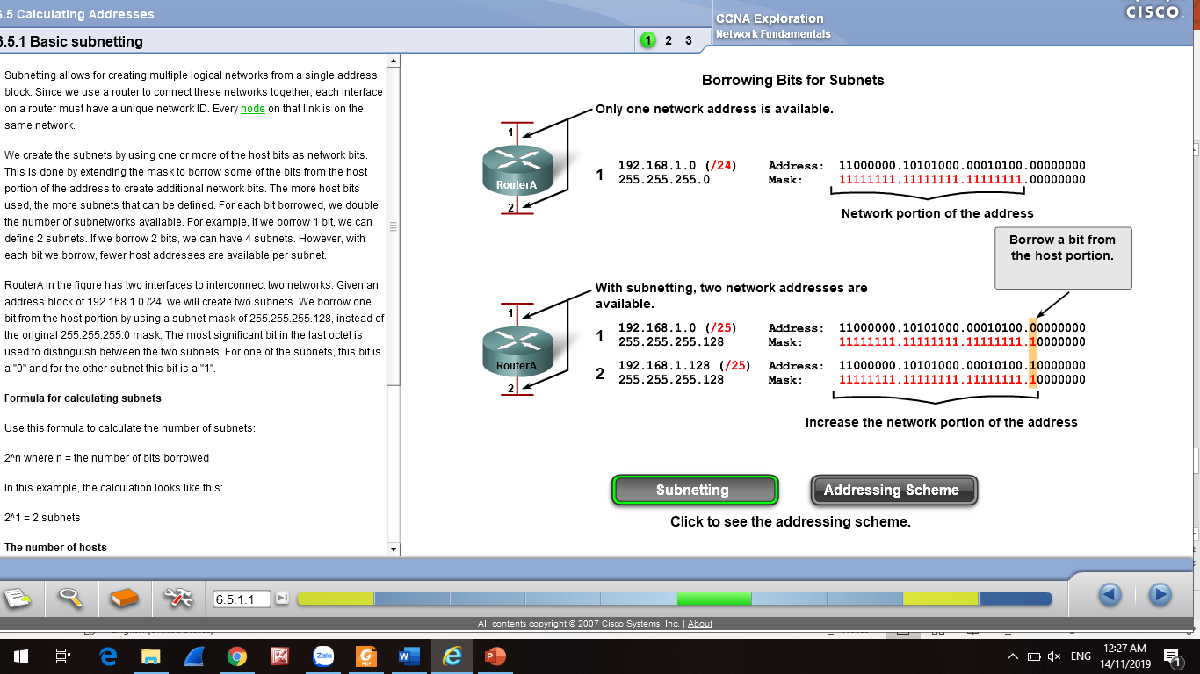
Chia mạng con (subnet)
Tính số subnet cần:
Tầng Network
4-<number>

Slide 22
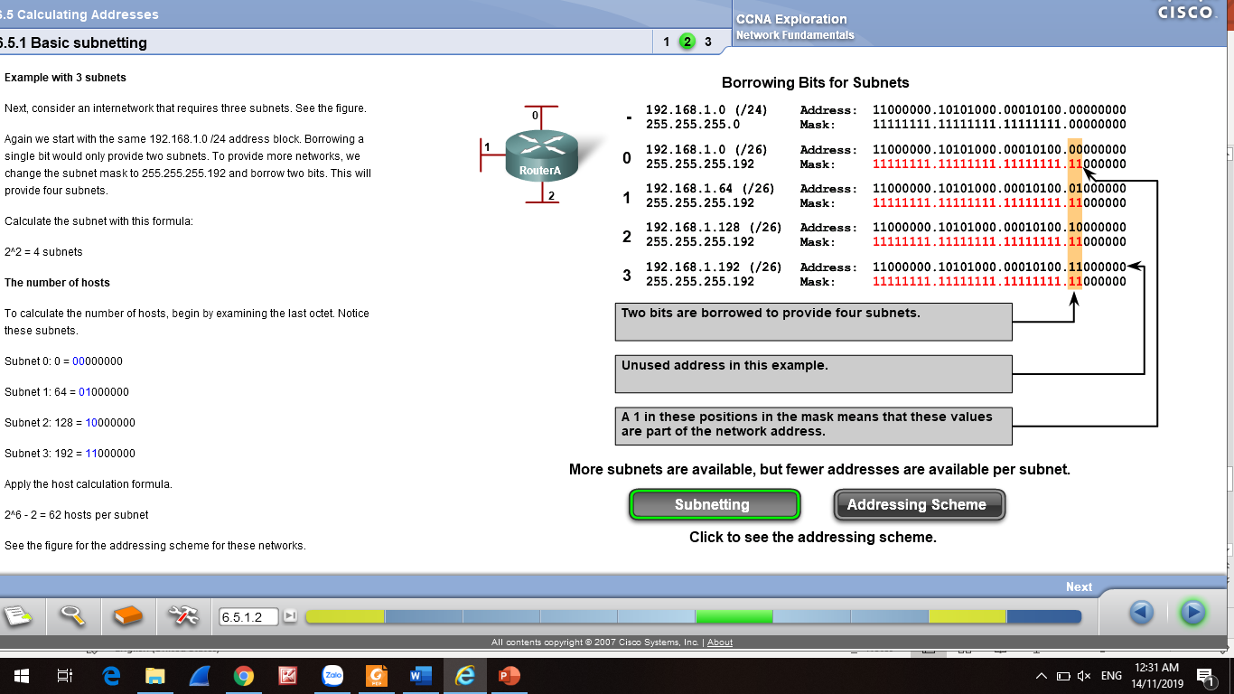
Chia mạng con (subnet)
Tính số subnet cần:
Tầng Network
4-<number>

Slide 23
Chia mạng con có kích thước khác nhau
VLSM: Variable Length Subnet Masking
Phương pháp:
- Tính số host cần = 2^{n} -1 (với n là số bit cần)
Chia không gian địa chỉ IP được cấp cho subnet có số host cao nhất, sau đó đến các subnet có số host giảm dần.
Ví dụ: cho mạng 192.168.0.0/24. chi ra các mạng theo yêu cầu:
  Mạng HN 58 host
  Mạng SG 26 host
  Mạng BH 10 host
  Mạng ĐN 10 host
Tầng Network
4-<number>

